Slide 1
数学：动物运动会

Slide 2
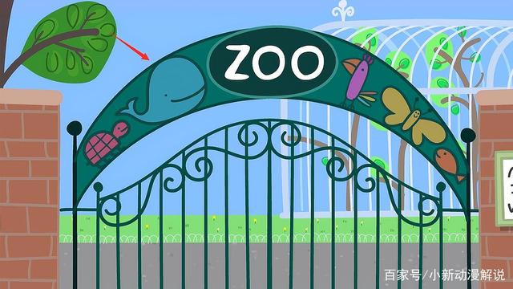

Slide 3
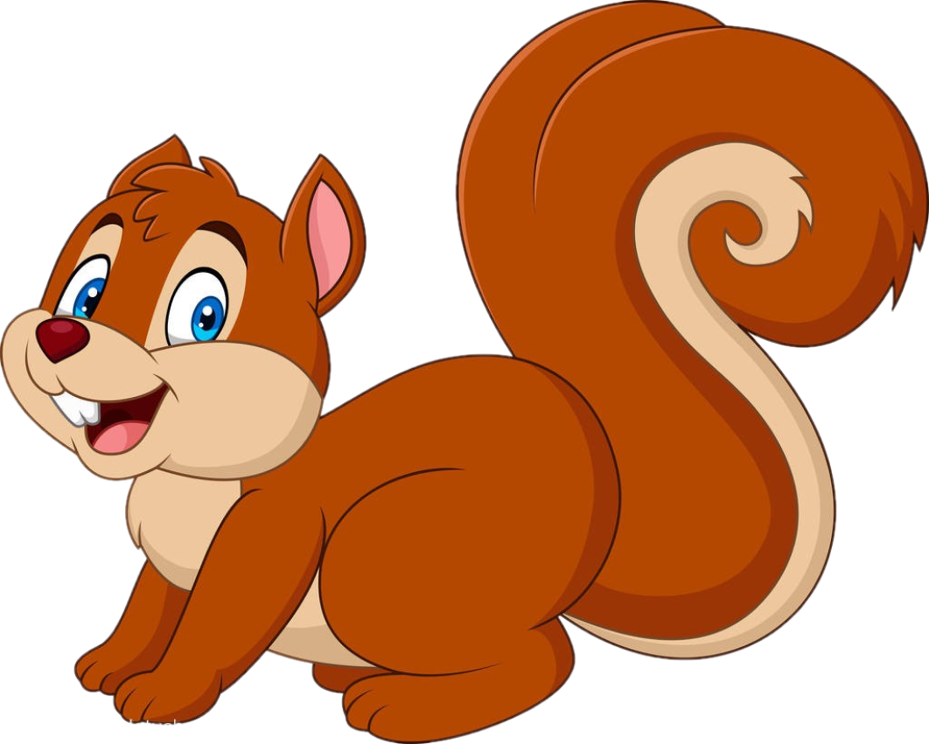
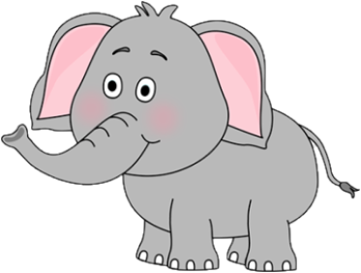

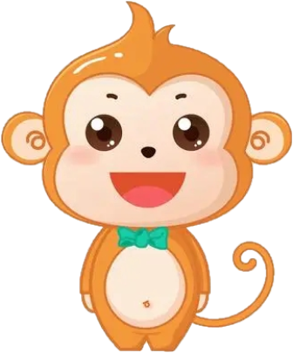
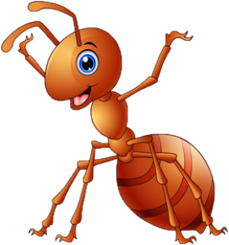

Slide 4
6

Slide 5
7

Slide 6
8

Slide 7
9

Slide 8
10

Slide 9
6
7
8
9
10

